Slide 1
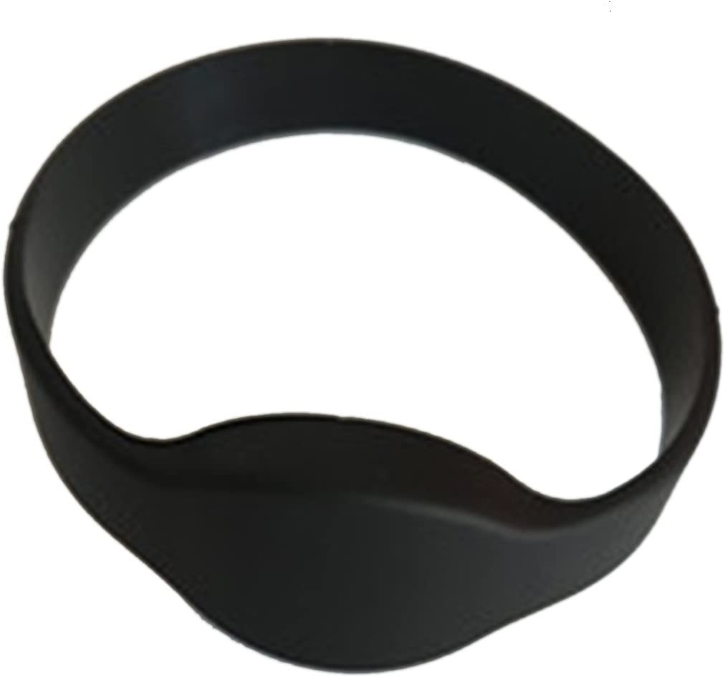
GeoAlzheimer
Diana Silva
Henrique Oliveira
Joana Santos
Rafael Sêco
2020129733
2020153500
2020128008
2020131003

Slide 2
Análise do Meio Envolvente Contextual
Contexto Político-Legal
Contexto Económico
Estabilidade política desde 1986
Tensão entre Rússia e Ucrânia
Polémicas no atual governo
Crescimento moderado no 1º trimestre
Aumento do PIB
Bolsas de investigação para a demência
Contexto Sociocultural
Contexto Tecnológico
População envelhecida e propensa a doenças neurológicas
Portugal ocupa o 4º lugar da OCDE com mais casos de demência por mil habitantes
Avanço tecnológico constante dos microprocessadores e geolocalizadores
Meios de informação para marketing: redes sociais, televisão, rádio e internet.

Slide 3
Análise do Meio Envolvente Transacional
Clientes
Concorrentes
Centros hospitalares, farmácias e pacientes com Alzheimer
“pulseiraSOS”: não representa um nível de perigo elevado por ser demasiado tecnológico para o público-alvo
Fornecedores
Outros stakeholders
Intel – microprocessadores
Verizon Connect – geolocalizadores
World Famous Electronics – sensor de batimentos cardíacos
Águas de Coimbra – fornecimento de água
Painéis Fotovoltaicos – fornecimento de energia
Pacientes com Alzheimer
Lares e Centros de apoio a idosos
Crianças
Animais de estimação

Slide 4
Caracterização do Mercado
Mercado Alvo
Oportunidades
Ameaças
Familiares de pessoas com Alzheimer
Instituições de cuidados de saúde especializada
Cuidadores profissionais
Conscientização da importância do cuidado e segurança de pessoas com Alzheimer
Aumento da população mundial/pessoas diagnosticadas com Alzheimer
Avanços tecnológicos que possibilitam melhorias nos recursos e funcionalidades das pulseiras com GPS
Possibilidade de parcerias estratégicas com instituições de cuidados de saúde e empresas tecnológicas
Empresas que oferecem soluções semelhantes
Migração de grandes empresas para a área, com um fator económico mais favorável
Preocupações e legislações relacionadas à privacidade e segurança dos dados dos usuários
Possibilidade de desaceleração econômica que pode afetar o poder de compra dos consumidores e dos investimentos em soluções de cuidados de saúde
Estrutura do mercado
Competitividade na área
Facilidade das importações da China, Japão e India
Expansão de grandes competidores

Slide 5
Caracterização da empresa
Nome: GeoAlzheimer
Estatuto Jurídico – Sociedade por Quotas (4 sócios)
Visão - Ser líder nacional em soluções de geolocalização e monitorização de sinais vitais do paciente com Alzheimer
Missão - Promover a prestação de serviços de excelência no âmbito da saúde a todos os nossos clientes e parceiros, proporcionando cuidados de saúde personalizados, acessíveis e de qualidade, independentemente da sua localização.
Valores:
Inovação
Excelência
Cuidado centrado no paciente
Segurança
Colaboração
Lista de Produtos/Serviços
Microprocessador
Localizador/GPS
Bateria capacitiva
Biossensores
Aplicação

Slide 6
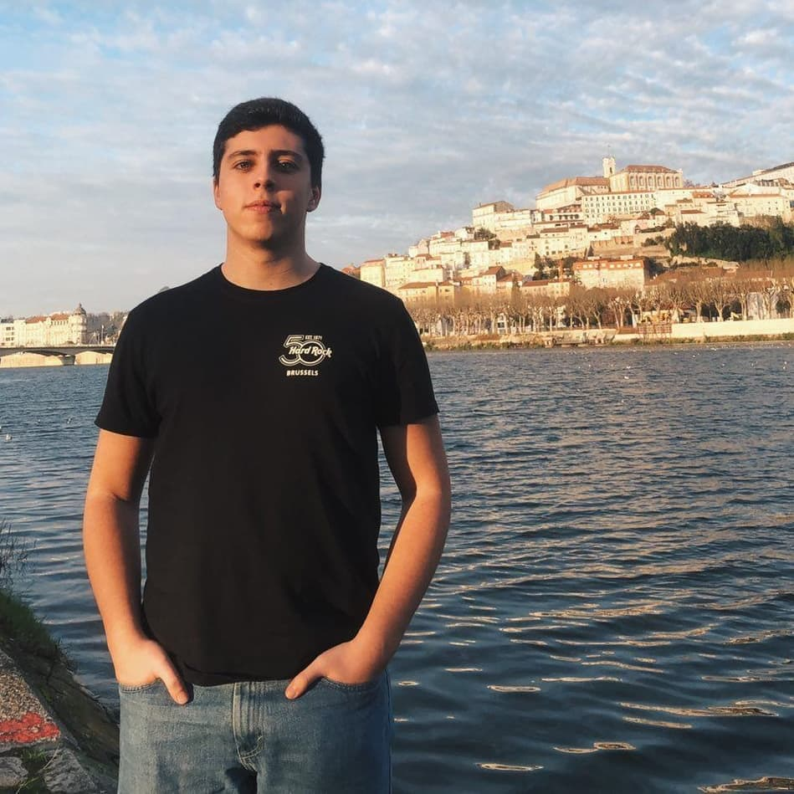
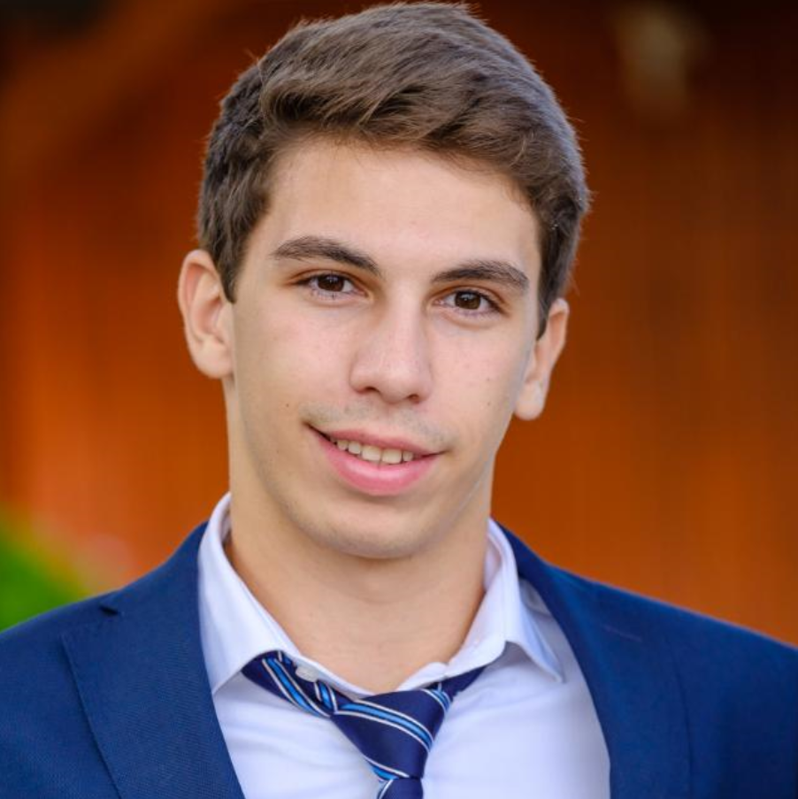
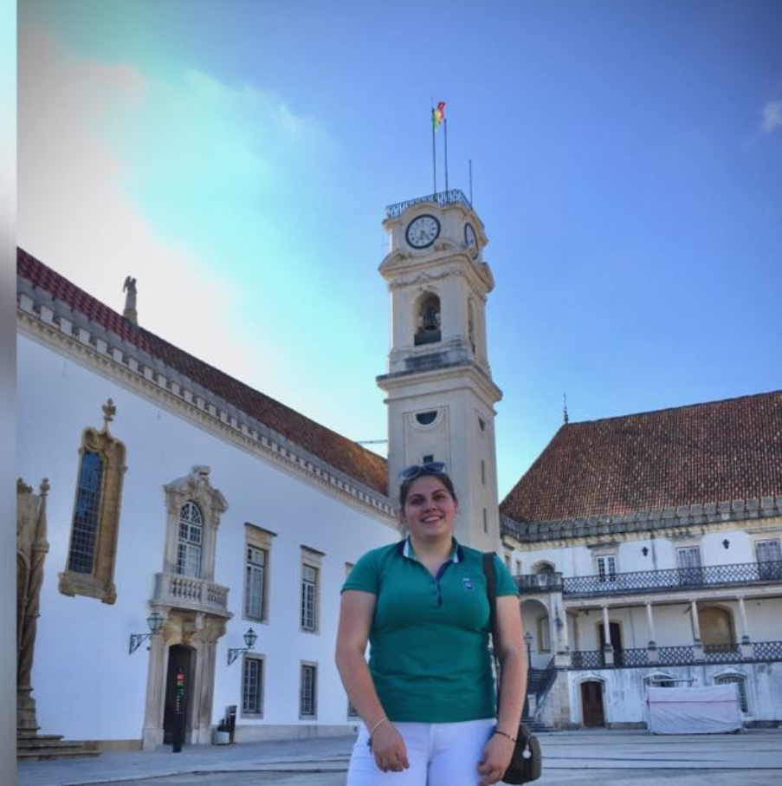
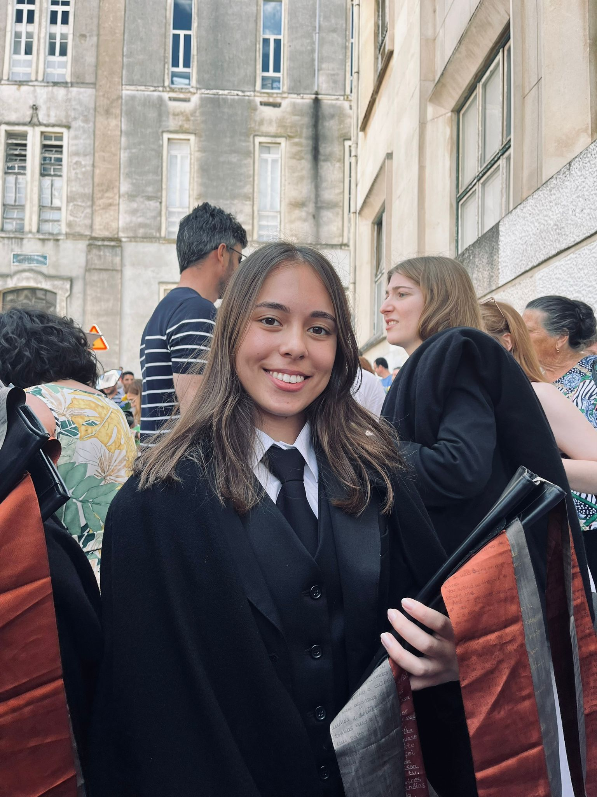
Estrutura Organizacional
Rafael Sêco
Henrique Oliveira
Diana Silva
Joana Santos
Direção Comercial
Marketing
Direção da Indústria
Software
Direção financeira
Contabilidade/Logística
Direção de Recursos Humanos
Recursos Humanos

Slide 7



Parceiros

Slide 8
Outros Prestadores de Serviço
Banco (empréstimo);
Companhia de seguros (instalações, trabalho e outros riscos);
Empresa de limpeza;
Empresa de fornecimento de água (Águas de Coimbra);
Empresa de fornecimento de componentes eletrónicos;
Empresa de materiais para embalamento.
Recursos Físicos e de Produção
Instalações (espaço alugado);
Equipamento informático e de comunicação;
Equipamento de escritório;
Viaturas da empresa para realizar o transporte de encomendas;
Máquinas para efetuar o processo produtivo do produto;
Máquinas para efetuar o processo de embalamento do produto.

Slide 9
Recursos Humanos: Os Sócios
Rafael Sêco
Henrique Oliveira
Diana Silva
Joana Santos
Direção Comercial
Marketing
Direção da Indústria
Software
Direção financeira
Contabilidade/Logística
Direção de Recursos Humanos
Recursos Humanos

Slide 10
Recursos Humanos: Os Sócios
Rafael Nunes dos Santos Sêco
21 anos
Estudante do terceiro ano, segundo semestre da Licenciatura em Engenharia Biomédica – Bioeletrónica, no Instituto Superior de Engenharia de Coimbra
DIRETOR DO GABINETE DE MARKETING E NEGÓCIOS INTERNACIONAIS
Competências Pessoais | Competências Profissionais
Pensamento estratégico Negociação e Habilidade de venda Criatividade e Inovação | Fluência em línguas (português e inglês, nomeadamente) Capacidade de comunicação

Slide 11
Recursos Humanos: Os Sócios
Henrique Faria Pinto Cruz de Oliveira
22 anos
Estudante do terceiro ano, segundo semestre da Licenciatura em Engenharia Biomédica – Bioeletrónica, no Instituto Superior de Engenharia de Coimbra
DIRETOR DE ENGENHARIA E GESTÃO DE SOFTWARE
Competências Pessoais | Competências Profissionais
Conhecimento técnico Habilidade de comunicação Mentalidade de aprendizagem contínua Criatividade e Inovação | Desenvolvimento de Software Arquitetura de Software Testes e qualidade de Software

Slide 12
Recursos Humanos: Os Sócios
Diana Sofia Paiva da Silva
21 anos
Estudante do terceiro ano, segundo semestre da Licenciatura em Engenharia Biomédica – Bioeletrónica, no Instituto Superior de Engenharia de Coimbra
DIRETORA ADMINISTRATIVA E FINANCEIRA
Competências Pessoais | Competências Profissionais
Conhecimento da legislação em vigor Visão estratégica Capacidade de liderança Habilidades de negociação Inteligência emocional | Habilitações académicas: Administração/Economia/Gestão/Contabilidade/Marketing/Engenharias

Slide 13
Recursos Humanos: Os Sócios
Joana Filipa Rodrigues Santos
21 anos
Estudante do terceiro ano, segundo semestre da Licenciatura em Engenharia Biomédica – Bioeletrónica, no Instituto Superior de Engenharia de Coimbra
GESTORA DE RECURSOS HUMANOS
Competências Pessoais | Competências Profissionais
Gestão de talentos Habilidades interpessoais e de comunicação Gestão de mudança | Recrutamento Desenvolvimento de talentos Gestão de relações e conflitos

Slide 14

Recursos Humanos
ENGENHEIRO(A) DE PRODUÇÃO
Competências Pessoais | Competências Profissionais
Conhecimento técnico Habilidade de gestão de projetos Capacidade de resolução de problemas Capacidade de comunicar | Conhecimento em gestão de produção Gestão de projetos Dimensionar e integrar recursos físicos, humanos e financeiros Melhoria de produtos e processos

Slide 15

Recursos Humanos
OPERÁRIO(A)
Competências Pessoais | Competências Profissionais
Conhecimento técnico Habilidade de execução Trabalho de equipa Responsabilidade e ética profissional | Conhecimento do processo produtivo Conhecimento técnico Operar empilhadores

Slide 16

Recursos Financeiros
Entrada de 25 mil euros cada sócio
Pedido de empréstimo no valor de 100 mil euros
Candidatura a bolsas de investigação
Estabelecer parcerias estratégicas

Slide 17
Forças & Fraquezas
Forças
Inovador
Qualidade de Hardware e Software
Fraquezas
Concorrência a nível nacional e mundial
Dependência inicial de três produtos
Utilização de energias renováveis
Mercado em exploração

Slide 19
Análise da Empresa e do Negócio
Forças
Fraquezas
Negócio inovador
Qualidade
Negócio que envolve energias renováveis
Mercado pouco explorado
Concorrência
Dependência inicial de 3 produtos
Oportunidades
ANÁLISE SWOT
Através dos utilizadores da GeoAlzheimer, disponibilizar formulários de feedback para que seja possível uma melhoria constante do produto.
Encontrar soluções para fornecimento de produtos mais baratos ou desenvolver os nossos próprios materiais com a ajuda de Engenheiros Eletrotécnicos.
Procurar uma correta publicidade aos produtos promovidos de maneira a garantir que é compreendida a importância dos mesmos, usando os meios de informação de televisão, rádio, redes sociais e internet.
Procurar inovar nos produtos desenvolvidos
Promoção através de profissionais da saúde
Criação de emprego
Aproveitamento do crescimento deste negócio
Novas parcerias de microprocessadores, GPS e sensores
Expansão para mercados globais
Ameaças
Crises económicas/ Desemprego nos países
Smartwatches
Falta de publicidade

Slide 20
Henrique

Slide 21



Resumo do Mercado
O trabalho remoto está mais popular do que nunca e as empresas estão a pensar em ferramentas que criam uma comunicação eficaz entre as suas equipes.
As tendências de mercado continuarão a aumentar com base nas projeções, o que proporciona uma oportunidade para um maior alcance empresarial na região.
O nosso custo de produto é baixo, o que nos dá uma vantagem de mercado.
18/6/2023

Slide 22
Oportunidades
Falha no mercado
Custos
Poucos, ou nenhuns, produtos no mercado ajudam os clientes como nós
Quebra na produtividade que custa milhares de euros aos consumidores
Clientes
Usabilidade
66% dos consumidores dos EUA gastam dinheiro em vários produtos que apenas resolvem parcialmente o problema
Os clientes querem algo que seja fácil utilizar
Finanças
Os Millennials representam cerca de um quarto dos 48 mil milhões de euros gastos noutros produtos em 2018

Slide 23


De geral empresarial

Slide 24

Conceito da Empresa
Ao utilizar a nossa arquitetura de dados de próxima geração, ajudamos as organizações a gerir virtualmente fluxos de trabalho ágeis. Estamos a crescer devido ao nosso conhecimento do mercado e à grande nossa empresa por detrás do nosso produto.

Slide 25
Metas e Objetivos
Esboços de projetos
Organizar Grupos de Análise
Recolher feedback
Feb 20XX
Maio 20XX
Out 20XX
20XX
JAN
FEV
MAR
ABR
MAI
JUN
JUL
AGO
SET
OUT
NOV
DEZ
20XX
JAN
FEV
MAR
ABR
MAI
JUN
JUL
AGO
SET
OUT
NOV
DEZ
Design de teste
Iniciar design
Entregar ao cliente
Feb 20XX
Julho 20XX
Dez 20XX

Slide 26
Finanças
Métricas Principais
Receita por Ano
 | Clientes | Encomendas | Receita Bruta | Receita Líquida
20XX | 10 | 1100 | 10 000 € | 7 000 €
20XX | 20 | 200 | 20 000 € | 16 000 €
20XX | 30 | 300 | 30 000 € | 25 000 €
20XX | 40 | 400 | 40 000 € | 30 000 €

Slide 27
Tabela de finanças
 | ANO 1 | ANO 2 | ANO 3 | DELTA
Rendimentos
Utilizadores | 50 000 | 400 000 | 1 600 000
Vendas | 500 000 | 4 000 000 | 16 000 000
Preço Médio por Venda | 75 | 80 | 90
Receitas a 15% | 5 625 000 | 48 000 000 | 216 000 000
Lucro bruto | 5 625 000 | 48 000 000 | 216 000 000
Despesas
Vendas e Marketing | 5 062 500 | 38 400 000 | 151 200 000 | 70%
Apoio ao Cliente | 1 687 500 | 9 600 000 | 21 600 000 | 10%
Desenvolvimento de Produtos | 562 500 | 2 400 000 | 10 800 000 | 5%
Investigação | 281 250 | 2 400 000 | 4 320 000 | 2%
Despesas totais | 7 593 750 | 52 800 000 | 187 920 000

Slide 28

Riscos e Benefícios
Riscos
Recompensas
As novas atualizações de funcionalidades podem não ser populares para os clientes
A falta de pessoal nas funções principais pode atrasar o lançamento do produto
O produto terá mais funcionalidades que podem exigir aprendizagem adicional para os clientes
Primeiro no mercado
Boa publicidade para o produto até agora, e podemos criar dinâmicas a partir desse cenário
Os testes de produtos com clientes de valor elevado não mostraram problemas

Slide 29

Problemas Principais
Curto prazo
Longo prazo
Precisa de financiamento em funções-chave
A falta de pessoal causará um atraso no produto
Precisa de mais espaço no escritório
Os colaboradores adicionais irão precisar da área de trabalho do escritório no local

Slide 30
Obrigado

